Slide 1
종합 팀프로젝트
컴퓨터공학과
고근호 권구현 김성곤 정혜성 차영빈

Slide 2
목차
1. 프로젝트 소개
2. 개념 설명
3. 실행 결과 화면

Slide 3
1. 프로젝트 소개
프로젝트 제목 : Coloring Book
필요한 기술 : MFC를 이용한 Cpen, image, DoModal
한 학기 동안 교수님께 배운 내용들을 조합하여 어떤 프로젝트를 만들 수 있을까 팀원들과 고민한 결과 컬러링 북을 만들어 보았습니다.

Slide 4
2. 개념 설명
수업시간에 배웠던 Pen과 image, 색상선택 다이얼로그를 활용하여 사용자가 이미지에 색칠을 할 수 있는 간단한 프로그램
색이 없는 그림(도안)을 불러와서 원하는 색상을 선택해 색칠하는 컬러링 북

Slide 5
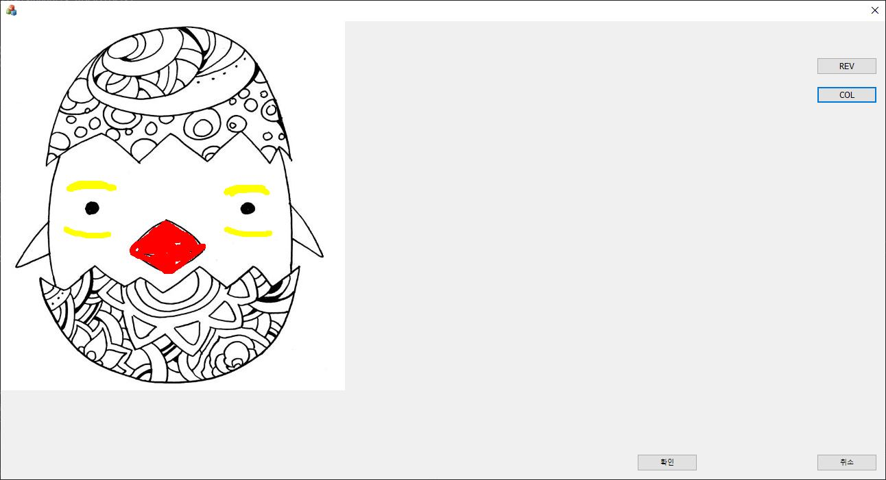
3. 실행결과 화면

